Slide 1

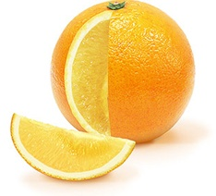
Урок математики во
х классов Полякова Ольга Дмитриевна
Подготовила: учитель начальных классов Полякова Ольга Дмитриевна
Тема урока: Доли числа,
Нахождение числа по его доле

Slide 2

Повторяем изученное
Что такое доля?
Как найти долю от числа?
Доля записывается с помощью
(часть целого)
(выполнить ДЕЛЕНИЕ)
дроби

Slide 3
_
1
ВЕРХНЕЕ число называется
ЧИСЛИТЕЛЬ
показывает сколько частей взяли
6
НИЖНЕЕ число называется
ЗНАМЕНАТЕЛЬ
показывает на сколько частей разделили

Slide 4
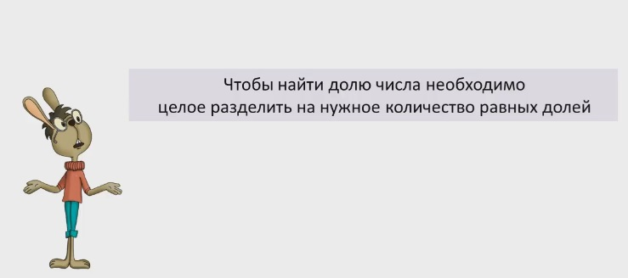
Вспомним, как найти долю от числа, а затем узнаем, как найти целое число по его доле.
Посмотрим видеоурок https://www.youtube.com/watch?v=URuMP4dUJ5Q

Slide 5
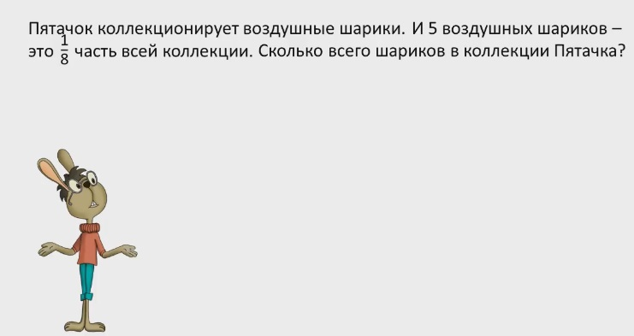
Решим задачу, запишем условие в тетрадь
ЦЕЛОЕ – ?ш
1
8
-- 5 ш.

Slide 6
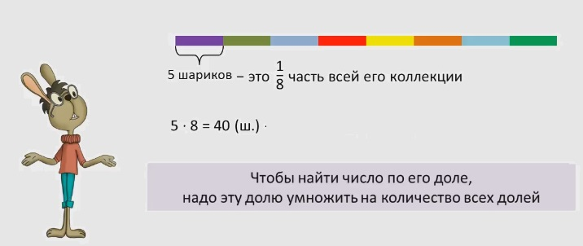
Решение задачи

Slide 7
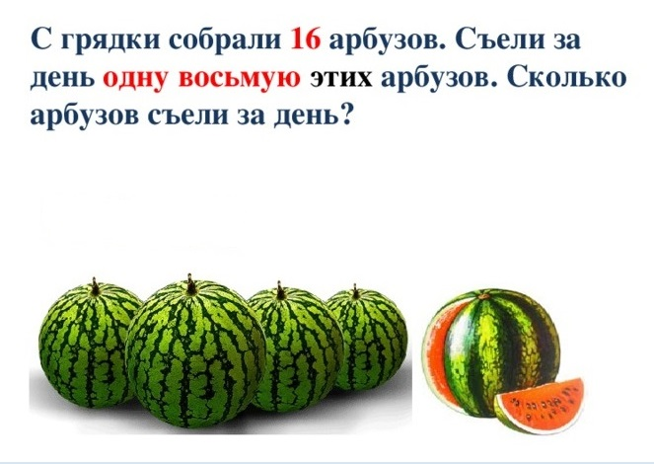
Решим несколько задач
ЦЕЛОЕ – 16ар.
1
8
-- ? ар.
16 : 8 = 2 (ар.)
Ответ: 2 арбуза съели за день.
Задача на нахождение доли от числа

Slide 8
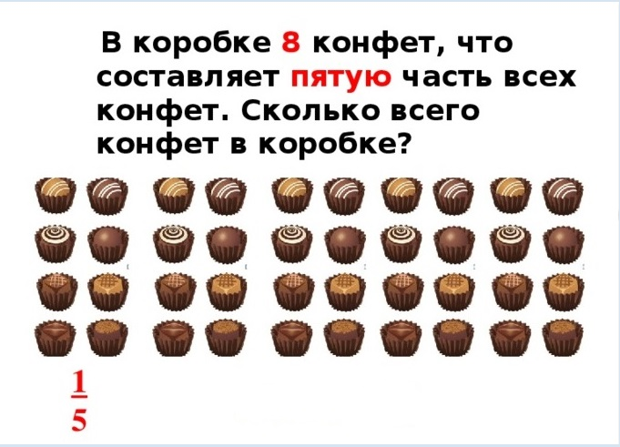
-- 8 к.
ЦЕЛОЕ – ?к.
8 5 = 40 (к.)
Ответ: 40 конфет в коробке.
Задача на нахождение числа по его доле

Slide 9
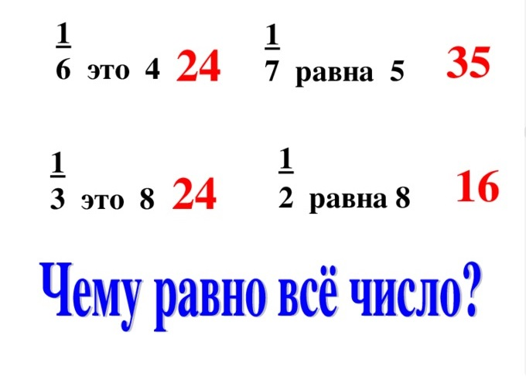
Найдём число по его доле

Slide 10
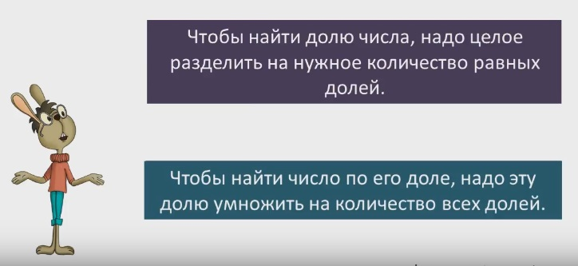
Подведём итог

